Slide 1




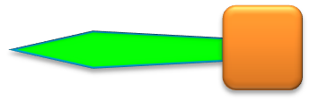
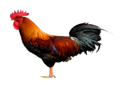
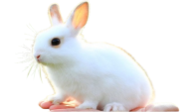

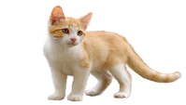
Trò chơi
Vòng quay kỳ diệu
Có thể thay đổi các hình ảnh chơi: Chữ số; nhận biết các loại quả, các chất dinh dưỡng …
a
b
n
c
d
m
q
d
DỪNG
QUAY
DỪNG
CHƠI

